Slide 1


Rich Sparkle Holdings
美股对标

Slide 2

IPO上市: {{company_name}}({{ticker}})
公司介绍：
{{company_intro}}
最新股市表现：
最新股价:$ {{latest_price}}
最新市值:$ {{market_cap}} 亿
PE^{TTM} : {{pe_ttm}} x
PS^{TTM} : {{ps_ttm}} x
上市后融资历史：
……
2020年: $ {{funding_2020}} 亿
2021年: $ {{funding_2021}} 亿
2022年: $ {{funding_2022}} 亿
2023年: $ {{funding_2023}} 亿
2024年: $ {{funding_2024}} 亿
上市与财务情况：
IPO时间: {{ipo_date}}
首发募集资金: $ {{ipo_fund}} 亿
2025年营收: $ {{revenue_2024}} 亿
2025年净利: $ {{profit_2024}} 亿
上市当年营收: $ 亿
上市当年净利: $ 亿
注：市值较{{market_cap_level}}案例

Slide 3
SPAC上市:{{company_name}}({{ticker}})
公司介绍：
{{company_intro}}
最新股市表现：
最新股价: {{latest_price}}
最新市值: {{market_cap}} 亿
PE^{TTM} : {{pe_ttm}} x
PS^{TTM} : {{ps_ttm}} x
上市后融资历史：
……
2020年: $ {{funding_2020}} 亿
2021年: $ {{funding_2021}} 亿
2022年: $ {{funding_2022}} 亿
2023年: $ {{funding_2023}} 亿
2024年: $ {{funding_2024}} 亿
上市与财务情况：
合并上市时间: {{ipo_date}}
SPAC规模: $ {{spac_size}}
合并估值: $ {{merger_valuation}}
2025年营收: $ {{revenue_2024}} 亿
2025年净利: $ {{profit_2024}} 亿
PIPE融资：$ {{latest_price}}
注：相近行业SPAC案例
上市当年营收: $ 亿
上市当年净利: $ 亿

Slide 4
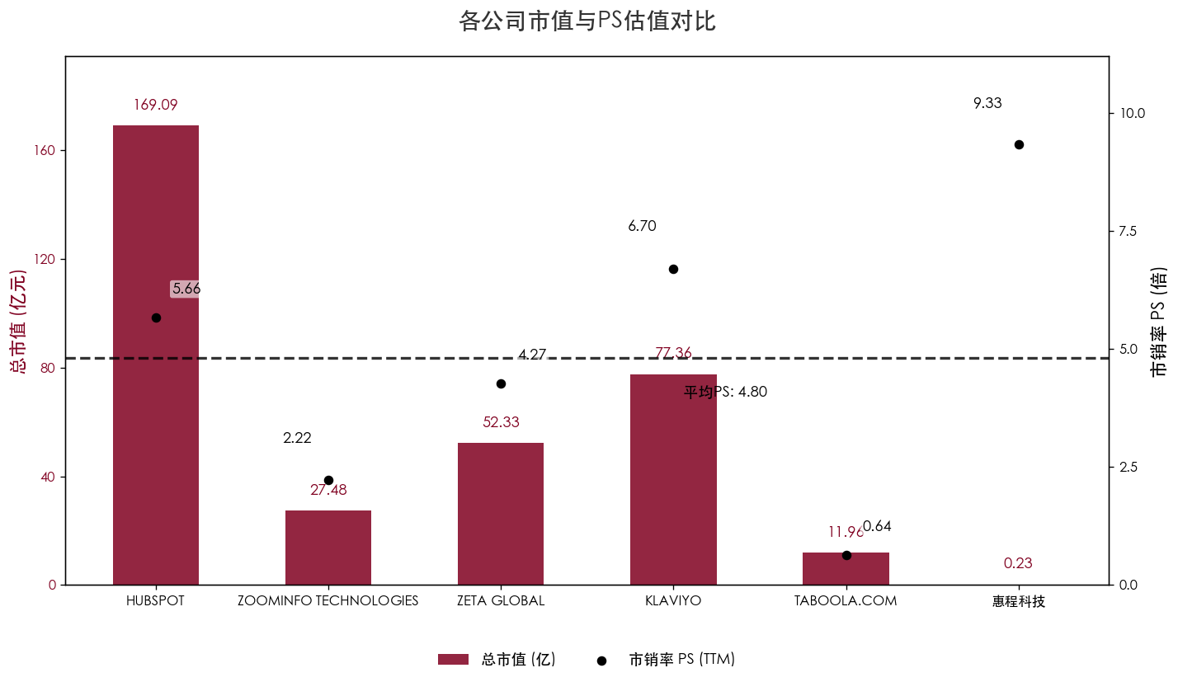
可比公司相关数据汇总
平均ps:4.80
数据来源：Yahoo Finance、万得；

Slide 5

谢谢聆听
THANKS FOR YOUR ATTENTION

